Slide 1


BÀI 6
BÀI 6
MÙA VÀNG
Luyện tập:
Mở rộng vốn từ về cây cối

Slide 2



Bài 1: Kể tên các loại cây lương thực, cây ăn quả mà em biết.

Slide 3


Kể thêm các loại cây lương thực và cây ăn quả mà con biết.
STT | Cây lương thực | Cây ăn quả
1 | Lúa | Vải
2 | Sắn | Xoài
3 | Khoai lang | Ổi
4 | Khoai tây | Bưởi
5 | Ngô | Mít

Slide 4
Bài 2: Tìm từ ngữ chỉ hoạt động chăm sóc cây.

Slide 5
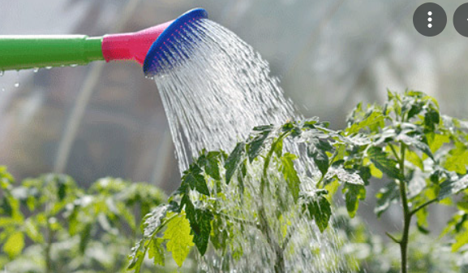
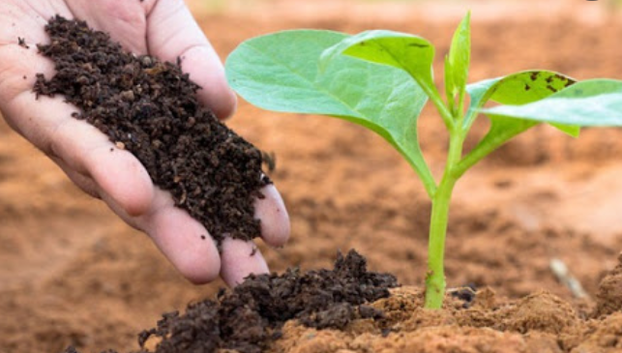
Những từ ngữ chỉ hoạt động chăm sóc cây
Tưới nước
Bón phân

Slide 6
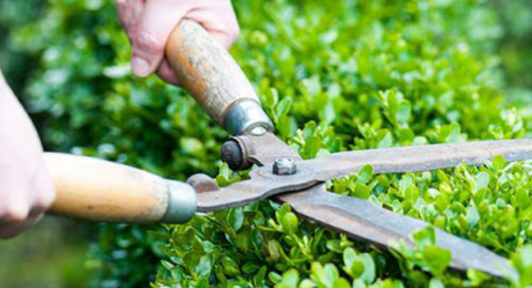
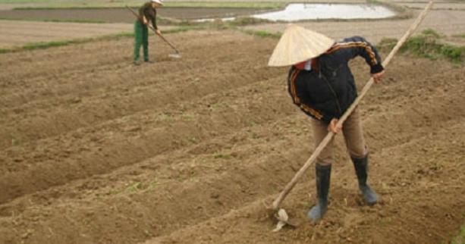
Những từ ngữ chỉ hoạt động chăm sóc cây
Cắt tỉa cây
Xới đất

Slide 7
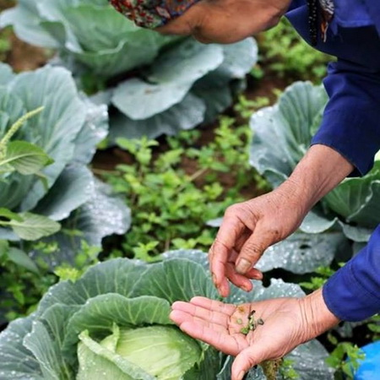
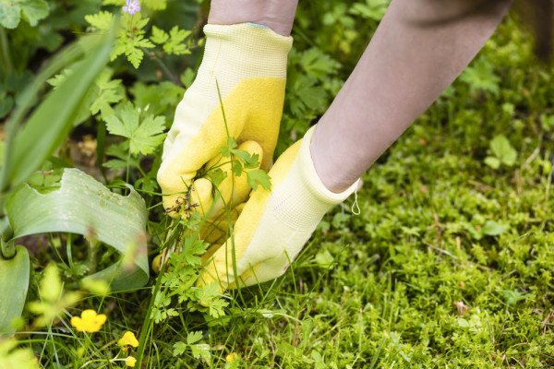
Những từ ngữ chỉ hoạt động chăm sóc cây
Bắt sâu
Nhổ cỏ

Slide 8
Bài 3. Kết hợp từ ngữ ở cột A với từ ngữ ở cột B để tạo câu.

Slide 9
A
B
Chúng em trồng cây
để giúp thành phố thêm xanh
Ông cuốc đất
để bảo vệ cây
Công nhân đô thị làm rào chắn
để trồng rau
Chúng em trồng cây để giúp thành phố thêm xanh.

Slide 10









Tạm biệt và hẹn gặp lại
các con vào những tiết học sau!

